Slide 1
Co nového v KAP a MAP
Setkání Řídícího výboru MAP MČ P12
Praha 12.10.2017

Slide 2
v Praze se realizuje již 21 MAP
k 30.3. bylo schváleno 19 Strategických rámců MAP
což umožnilo všem MŠ a ZŠ na jejich území podat žádost do výzvy OP PPR na modernizaci učeben
20tý Strategický rámec MAP Pha2 byl schválen 30.8.
21 MAP na Praze 9 je realizován bez dotace EU
MAP se nerealizuje pouze na Praze 19
MČ Kbely, Satalice a Vinoř nemají požadovaný počet škol pro projekt a nespojily se ani s jinou MČ

Slide 3
OP VVV
= cílem je podpořit znalostní kompetence a personální kapacity škol vč. nejnutnějšího neinvestičního vybavení
inkluzivní vzdělávání pro SVL od 08/2017 do 12/2018
SVL na https://www.esfcr.cz/mapa/int_ph1_1.html
šablony pro SVČ přesunou se od 02/2018
MAP II vyhlášení v 11/2017 do 10/2018
implementace MAP I. v 01/2018 do 03/2018
šablony II. pro MŠ a ZŠ budou až v 02/2018
plánuje se rozšíření i pro ŠD, ŠK a ZUŠ
harmonogram výzev na rok 2017
Sledujte na http://www.msmt.cz/strukturalni-fondy-1/harmonogram-vyzev-op-vvv

Slide 4
OP PPR
= cílem je získat finanční zdroje na navýšení kapacit a kvalitnější vybavení škol
S.C. 1.1.:
č. 29 - inovační poptávka veřejného sektoru II v 7/2017
S.C. 2.1.:
č. 30 - energetické úspory v městských objektech – IQ budovy v 7/2017
S.C. 3.3.:
č. 34 - podpora komunitního života a sociálního podnikání v 9/2017
S.C. 4.1.:
č. 36 - zvýšení kapacity MŠ a zařízení pro děti do 3let v 11/2017 - PRŮBĚŽNÁ
č. 37 - modernizace zařízení a vybavení škol v 11/2017 - KOLOVÁ
S.C. 4.2.:
č. 28 – inkluze a multikulturní vzdělávání spíše v 11/2017
č. 41 – posílení kapacit pro interkulturní vzdělávání v 10/2017
Sledujte na http://www. http://penizeproprahu.cz/vyzvy/

Slide 5
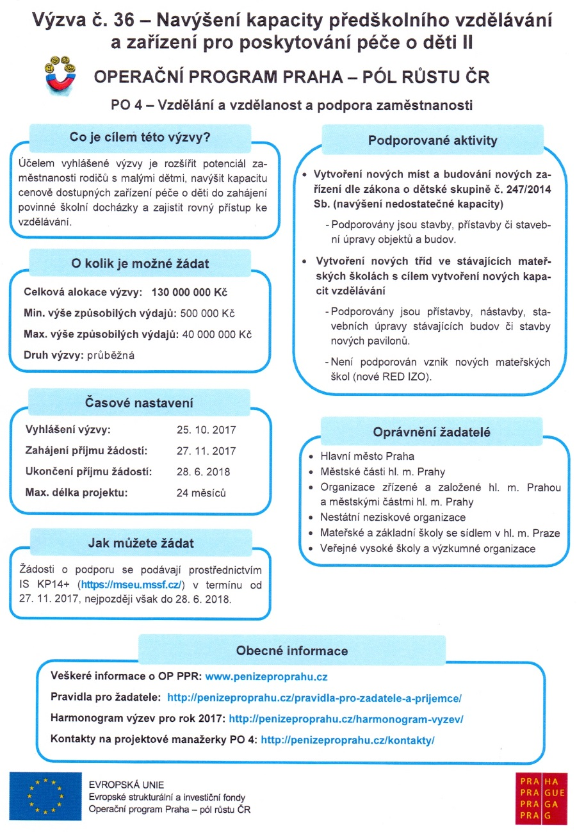

Slide 6
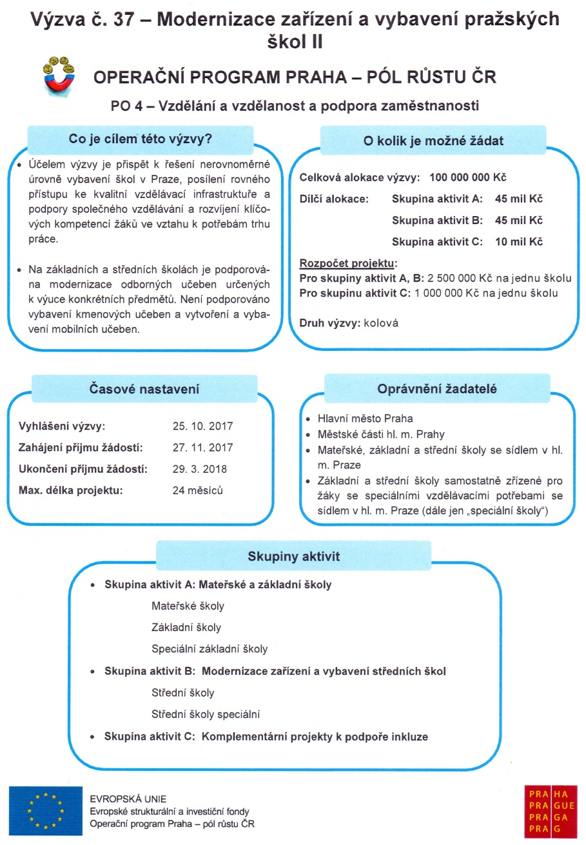
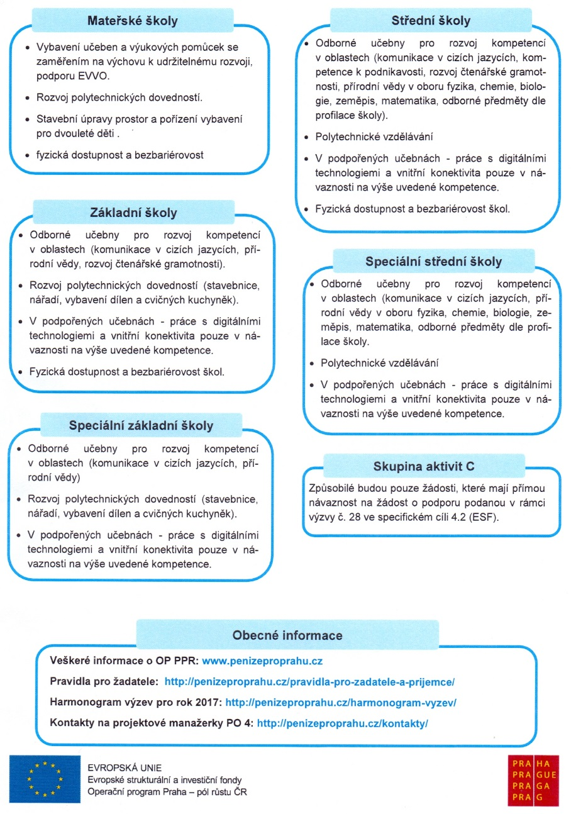

Slide 7
MHMP – Celoměstské programy
= lhůta pro podání žádostí je od 25. 9. do 13. 10. 2017
Program č. 1
na podporu rozvoje vzdělanosti, spolupráce s vysokými školami, vědeckými a výzkumnými institucemi a nestátními neziskovými organizacemi a na podporu vzdělávání managementu a pedagogických pracovníků škol a školských zařízení na území hlavního města Prahy
Program č. 2
na podporu vzdělávání dětí, žáků a studentů
Program č. 4
na podporu rozvoje vzdělávání dětí, žáků a studentů se speciálními vzdělávacími potřebami
Program č. 6
na podporu vzdělávání seniorů na území hlavního města Prahy
Pravidla grantového řízení, žádost a potřebné formuláře naleznete na portálu HMP – www.praha.eu (o městě, finance, dotace a granty, městské granty, školství).

Slide 8
MŽP - SFŽP
= cílem je poskytovat finanční zdroje na energetické úspory škol a podporu environmentálního vzdělávání
výzva č.16:
rekonstrukce a vybavení center ekologické výchovy, učeben a jiných zařízení pro účely EVVO („Přírodní zahrady“)
cílem Výzvy je rozvoj environmentálního vzdělávání a výchovy u předškolních dětí a žáků
základních škol s vyšším využíváním kontaktu s přírodním prostředím
oprávněnými žadateli můžou být obce; předškolní zařízení - mateřské školy, lesní mateřské školy,
zřizovatelé dětských skupin; základní školy; příspěvkové organizace (zřizované obcí, krajem) působící
v oblasti EVVO a nestátní neziskové organizace působící v oblasti EVVO.
výzva je otevřená od 5. 9. 2017 do 31. 1. 2018, s tím, že podpořené projekty by měly být realizovány nejpozději do 31. 8. 2020.
minimální výše dotace na jeden projekt činí 50 tis. Kč, a lze žádat až maximálně 500 tis. Kč. Výše podpory na jeden projekt činí 85 % z celkových způsobilých výdajů.
Sledujte na https://www.sfzp.cz/sekce/893/k-vyzve-16-2017/

Slide 9
MŽP - SFŽP
výzva č.70:
5.1 - Snížit energetickou náročnost veřejných budov a zvýšit využití obnovitelných zdrojů energie
zateplení obvodového pláště budovy
výměna a renovace (repase) otvorových výplní
realizace stav. opatření s vlivem na energ. náročnost budovy či zlepšení kvality vnitřního prostředí
realizace systémů nuceného větrání s rekuperací odpadního tepla
realizace systémů využívajících odpadní teplo
výměna zdroje tepla pro vytápění nebo přípravu teplé užitkové vody s výkonem nižším než 5 MW
instalace solárně-termických kolektorů pro přitápění nebo pouze přípravu TV
výzva je prodloužena do 30. 11. 2017
výše dotace je odstupňovaná dle dosažených technických parametrů od 35 - 50 %
Sledujte na http://www.opzp.cz/podporovane-oblasti/5-1-snizit-energetickou-narocnost-verejnych-budov-a-zvysit-vyuziti-obnovitelnych-zdroju-energie?id=33

Slide 10
u MPSV pokračujeme v projektu obědů
= cílem je podpořit děti z potřebných rodin zajištěním obědů
realizovaný projekt pro školní rok 2016 - 2017
zapojilo se v Praze 67 MŠ, ZŠ a Gymnázií
k 01.2017 bylo zajištěno navýšení rozpočtu u 8 škol
realizace projektu ve výši 4 mil. Kč
připravovaný projekt pro školní rok 2017 - 2018
zapojilo se v Praze 79 MŠ, ZŠ a Gymnázií
plánovaná realizace projektu ve výši 6 mil. Kč

Slide 11
MŠMT schválilo 1.2017 Krajský akční plán
podpora kompetencí k podnikavosti, iniciativě a kreativitě
podpora polytechnického vzdělávání
odborné vzdělávání včetně spolupráce škol a zaměstnavatelů
rozvoj kariérového poradenství
rozvoj škol jako center dalšího profesního rozvoje
inkluze
nepovinná témata
podpora matematické a čtenářské gramotnosti
rozvoj IT dovedností u žáků, studentů a pedagogických pracovníků
zvýšení kvality výuky cizích jazyků
zlepšení sociálního klimatu ve školách
tematické sítě a partnerství (návrhy projektů pro výzvu I-KAP)
mapa otevřených škol s paralelním edukačním centrem
polytechnická hnízda pro Prahu
centra interaktivní výuky (CIV)
podpora zkvalitňování vzdělávání > výukové materiály, workshopy a soutěže

Slide 12
14.8.2017 byla odevzdána žádost na I-KAP
zkvalitnění polytechnického vzdělávání na území hl. m. Prahy
SA01: Program polytechnické výchovy pro učitele ZŠ a jejich žáky v prostředí PH
SA02: Interaktivní program polytechnické výchovy pro žáky I. stupně ZŠ
SA03: PolyTechBus - program mobilní polytechnické výchovy pro žáky MŠ/ZŠ
SA04: Nadstavbové kroužky
rozvoj škol jako sdílejících inovativních center vzdělávání a dalšího profesního rozvoje (CIV)
SA01: Školení interních lektorů CIV
SA02: Facilitované workshopy pro 100 učitelů SŠ- oborově specifické kabinety
SA03: Diseminace konceptu CIV na pedagogy dalších škol včetně MŠ a ZŠ

Slide 13
28.8.2017 žádost na I-KAP prošla přijatelností
odborné vzdělávání, spolupráce škol a zaměstnavatelů, rozvoj kariérového poradenství
SA01: Otevřená mapa škol - webový portál školství na území Prahy
SA02: Workshopy a TOP Kempy s odborníky z praxe
SA03: Sollertia – mezinárodní dovednostní soutěž
podpora inkluze
SA01: Podpora matematické a čtenářské gramotnosti
SA02: Tvorba školské inkluzivní koncepce kraje

Slide 14
Polytechnické vzdělávání

Slide 15
Seznamte se s připravovaným projektem
pro žáky 5 ročníků bude připravena ½ denní aktivita „Poznáváme řemesla a služby, která nás obklopují“
následně pro žáky 7 a 8 ročníků ZŠ bude zajištěno vzdělávání formou polytechnických hnízd, které budou nabízeny ve dvou cyklech (modulech):
základy mechaniky
základy robotiky

Slide 16
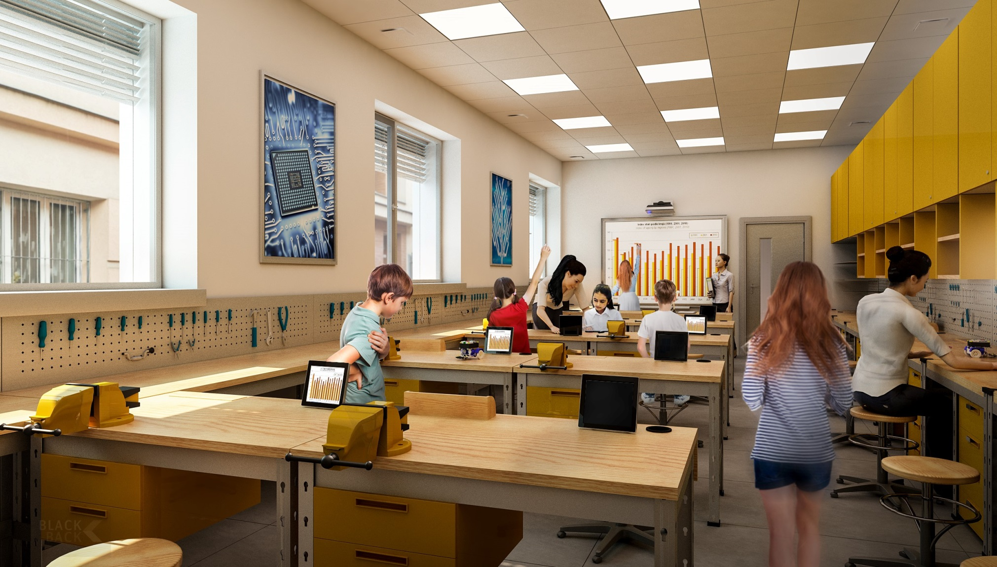

Slide 17
Obsah projektu polytechnických hnízd
výuka v PH bude probíhat pravidelně 1x měsíčně po 4 hodinách (tj. 5x za pololetí = 20 hod. pro každý celek):
výuka bude probíhat buď dopoledne nebo odpoledne dle dohody škol;
u center s jednou třídou bude nabízena kombinovaná výuka mechanika / robotika u dvou tříd dle dohody škol;
výuka žáků bude probíhat pod vedením nejen mistra, ale i učitele ZŠ, který povede výuku žáků pod vedením mistra SŠ:
zároveň učitelé ZŠ projdou napoprvé certifikovaným kurzem, aby takový učitel mohl vést v budoucnu dílny na ZŠ, pokud k tomu budou vytvořeny podmínky;
základní škola dostane podklady pro svůj ŠVP
projekt bude zařazen do předmětu Svět a práce;

Slide 18
Střední odborné učiliště
Praha 4, Ohradní 57
Akademie řemesel Praha – SŠT
Praha 4, Zelený pruh 1294/52
SŠ- COPT
Praha 9, Poděbradská 1/179
VOŠ a SŠSE
Praha 9, Novovysočanská 280/48
SOŠ stavební a zahradnická
Praha 9, Učňovská 1
SPŠE
Praha 10, V Úžlabině 320
SŠ elektrotechniky a strojírenství
Praha 10, Dubečská ul.
SŠ automobilní a informatiky
Praha 10, Weilova 1270/4
Praha 4, Dobronická 28 – Libuš
SPŠS, škola hl.m. Prahy
Praha 1, Betlémská 4/287
Střední škola umělecká a řemeslná
Praha 5, Nový Zlíchov 1063/1
SPŠ dopravní, a.s.
Praha 5, Plzeňská 298/217
Stanice techniků DDM hl.m. Prahy
Praha 6, Pod Juliskou 2a
DDM Praha 8 – Spirála
Praha 8, Dolákova 537/26
DDM Praha 9
Praha 9, Měšická 720/2
DDM JM
Praha 4, Šalounova 2024
DDM Praha 4 – Hobby centrum
Praha 4, Vltavanů 229

Slide 19
Modul – základy Mechaniky
1. cyklus: seznámení s bezpečností, hygienou práce organizací práce a jednotlivého pracoviště; seznámení se první pomocí při úrazu
2. cyklus: seznámení s organizací práce a jednoduchými pracovními operacemi a postupy, základní opracování materiálů
3. cyklus: tvorba jednoduchého, technologicky nenáročného výrobku
4. cyklus: seznámení žáků s postupy při realizaci drobných prací (montáží, opravy a údržby) v domácnosti
5. cyklus: tvorba konkrétního, technologicky náročnějšího výrobku a týmová spolupráce – základy kooperace

Slide 20
Modul – základy Robotiky
1. cyklus: seznámení žáků se základním setem mechatronické stavebnice (Hardware)
2. cyklus: seznámení žáků se základním setem mechatronické stavebnice (Software)
3. cyklus: seznámení žáků s robotickými sety mechatronických stavebnic I. (Hardware i Software)
4. cyklus: seznámení žáků s robotickými sety mechatronických stavebnic II. (Hardware i Software)
5. cyklus: seznámení žáků s 3D tiskárnami (Hardware i Software)

Slide 21
Předpokládaný harmonogram projektu
od 10. do 11.2017 budou probíhat PR aktivity:
promo akce ve vzorové dílně na SŠ Novovysočanská, kdy s předvedením ukázek z programů budou spojeny porady vedení MČ s HMP, porady OŠK MČ s MHMP nebo jednání PsV KAP, workshopy MAP s NIDV apod.
+ následné objednávání programů ZŠ v Centrech PH
od 02.2018 zahájení realizace pilotního programu
podrobnější informace na:
https://online.rizeniskoly.cz/cz/aktuality/otevreny-clanek- praha-poodhaluje-pripravenou-podobu-podpory-polytechnickeho-vzdelavani.a-2774.html

Slide 22
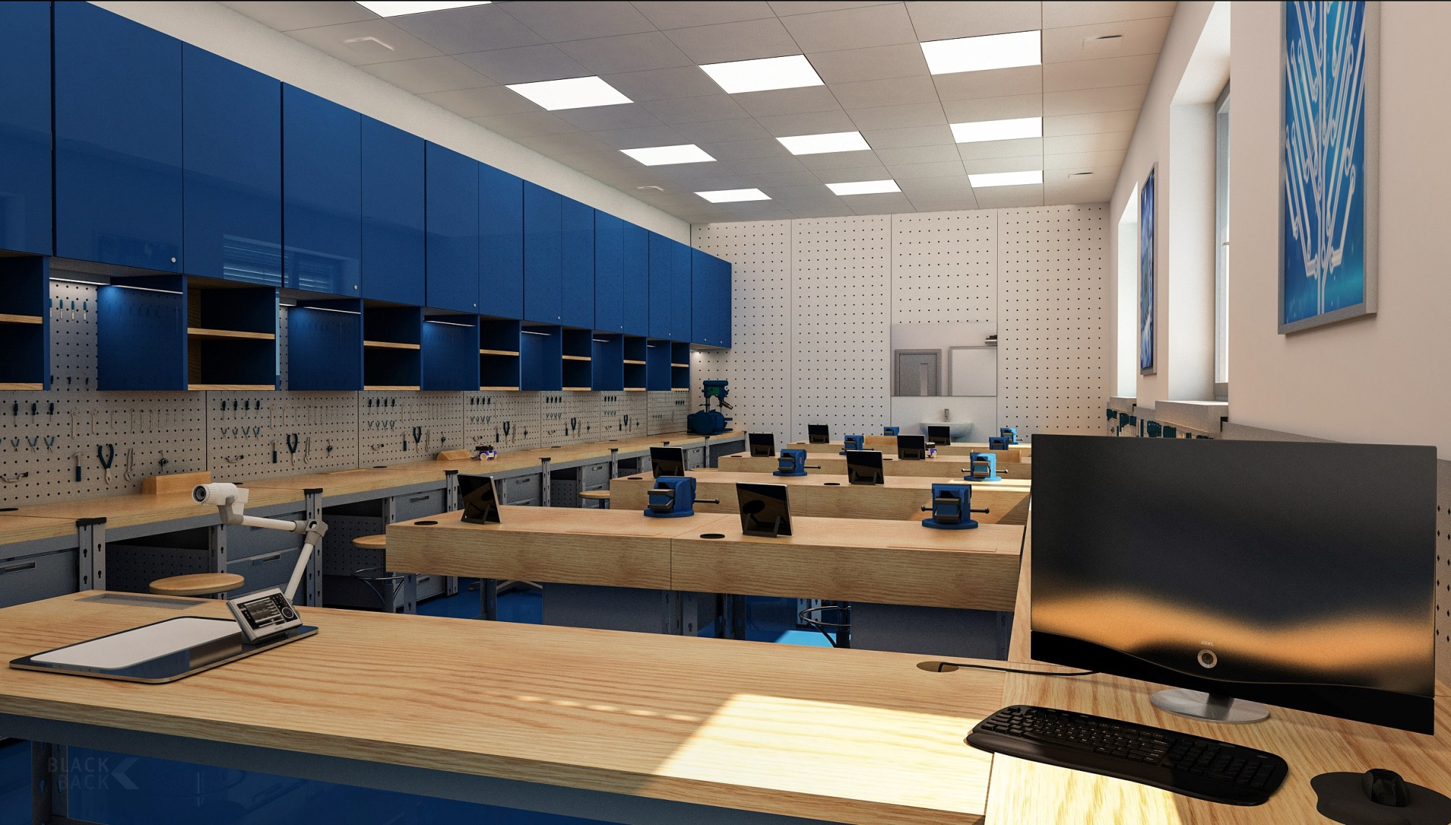

Slide 23
Doplňkové aktivity navazující podpory
kromě těchto dvou plošných aktivit bude v rámci projektu I-KAP dále v rámci podpory zatraktivnění polytechnického vzdělávání realizována:
nabídka pro žáky ZŠ a jejich rodiče prohlubování znalostí a dovedností spojených s jednotlivými řemesly ve formě odpoledních volnočasových kroužků „Kdo umí, ten umí“
PolyTechBus - program mobilní polytechnické výchovy, zaměřený především na mateřské školy a základní školy v okrajových částech Prahy

Slide 24
Centra společného sdílení znalostí (CIV)

Slide 25
Centra interaktivního vzdělávání
projekt bude realizován od 1.9.2018
v rámci projektu vznikne na 15 školách 48 moderních učeben umožňující učitelům zavádět do praxe nové metody vzdělávání
s projektem získají pražské školy 30 lektorů pro školení s IT technologiemi a 100 učitelů – lídrů, zkoumající vhodnost jednotlivých technologií pro různé předměty
od 1.9.2019 by pak tyto centra budou pořádat sdílející workshopy, kulaté stoly a ukázkové hodiny pro učitele pražských škol, včetně možnosti si předem vyzkoušet různé technologie pro vzdělávání před jejich pořízením

Slide 26
CIV znamená 15 míst společného sdílení
VOŠ a SPŠ elektrotechnická
Praha 1, Na Příkopě 16
SPŠS, škola hl.m. Prahy
Praha 1, Betlémská 4/287
Gymnázium Na Pražačce
Praha 3, Nad Ohradou 23
Střední odborné učiliště
Praha 4, Ohradní 57
Akademie řemesel Praha – SŠT
Praha 4, Zelený pruh 1294/52
Střední škola umělecká a řemeslná
Praha 5, Nový Zlíchov 1063/1
VOŠ, SOŠ a Gymnázium
Praha 6, Evropská 33
SŠ- COPT
Praha 9, Poděbradská 1/179
VOŠ a SŠSE
Praha 9, Novovysočanská 280/48
SOŠ stavební a zahradnická
Praha 9, Učňovská 1
SŠ automobilní a informatiky
Praha 10, Weilova 1270/4
ZŠ pro zrakově postižené
Praha 2, nám. Míru 19
Odborné učiliště Vyšehrad
Praha 2, Vratislavova 6/31
Gymnázium a Hudební škola HMP
Praha 3, Komenského nám. 400/9
ZUŠ Praha 10
Praha 10, Trhanovské náměstí 8/129

Slide 27
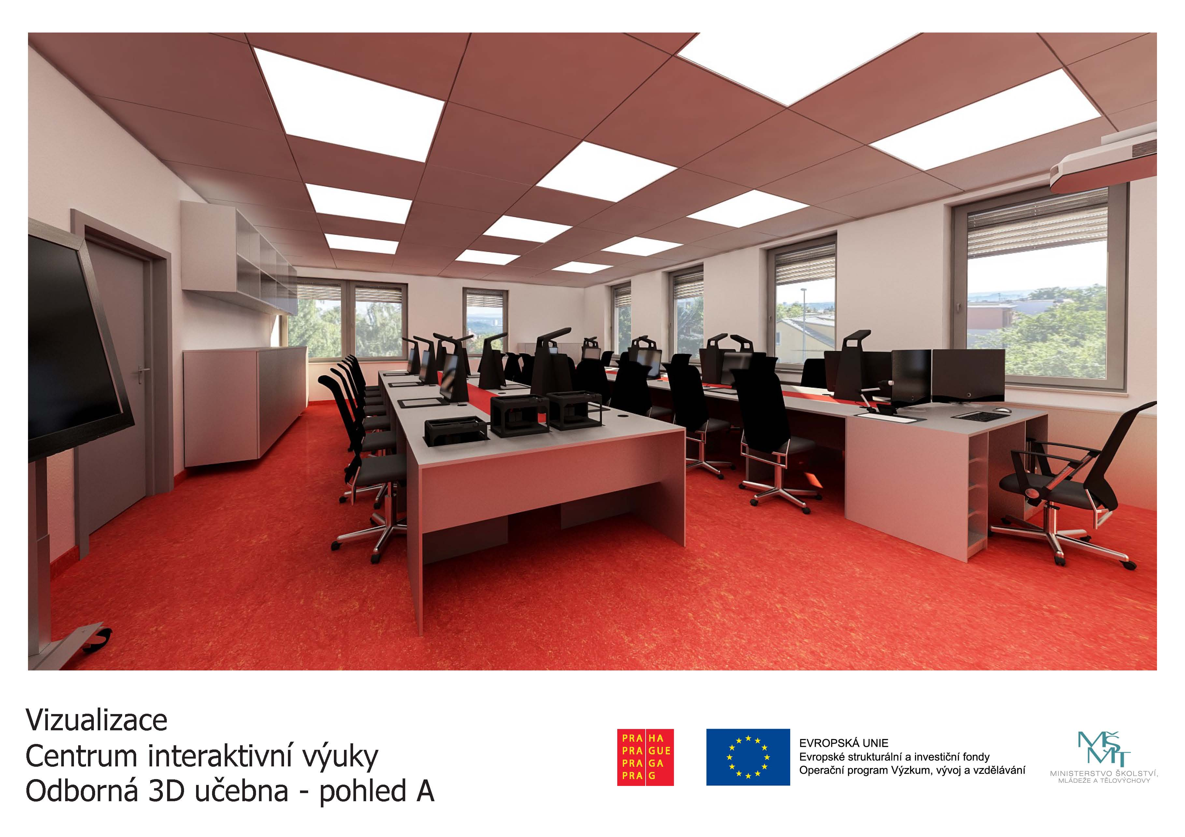

Slide 28
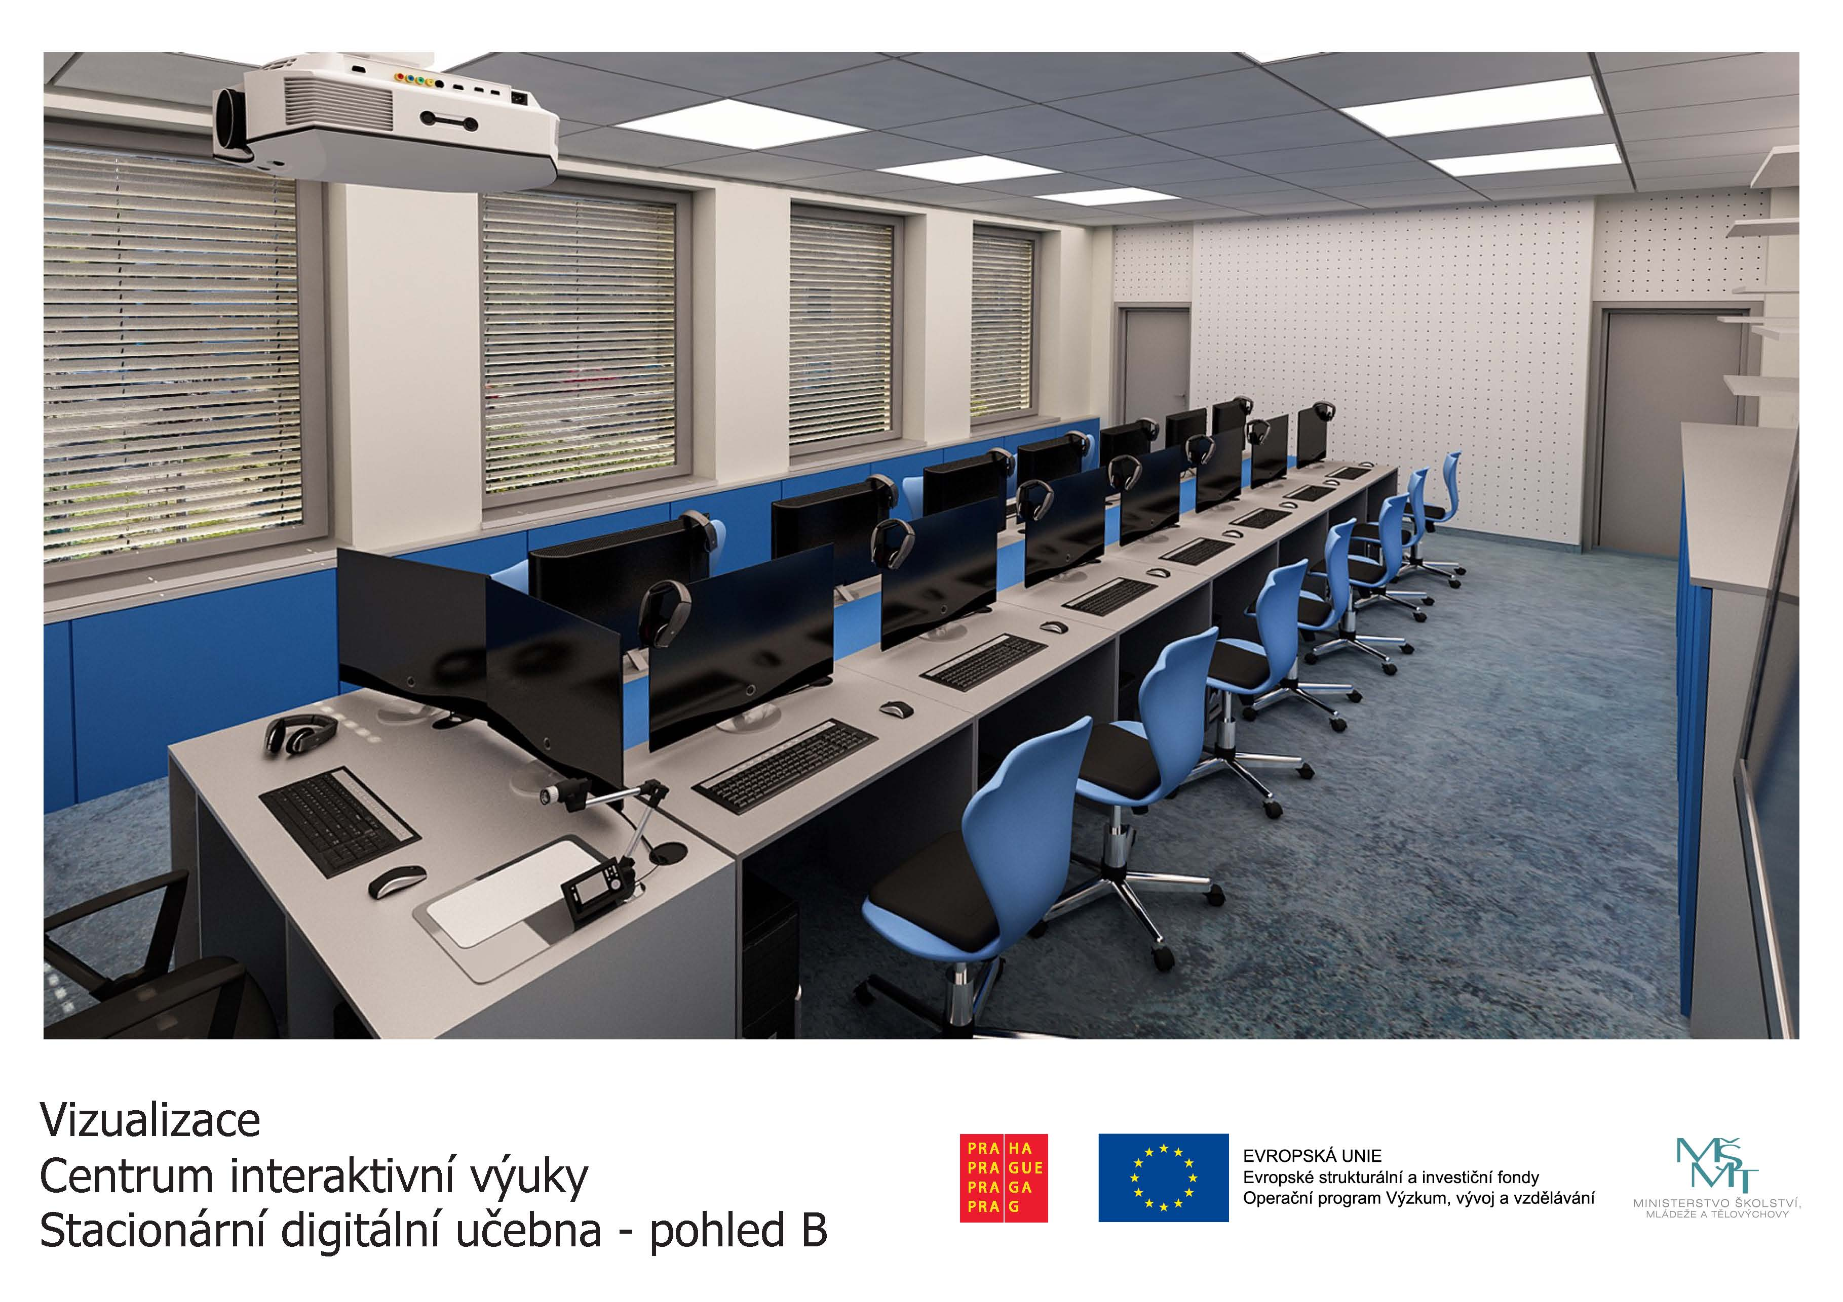
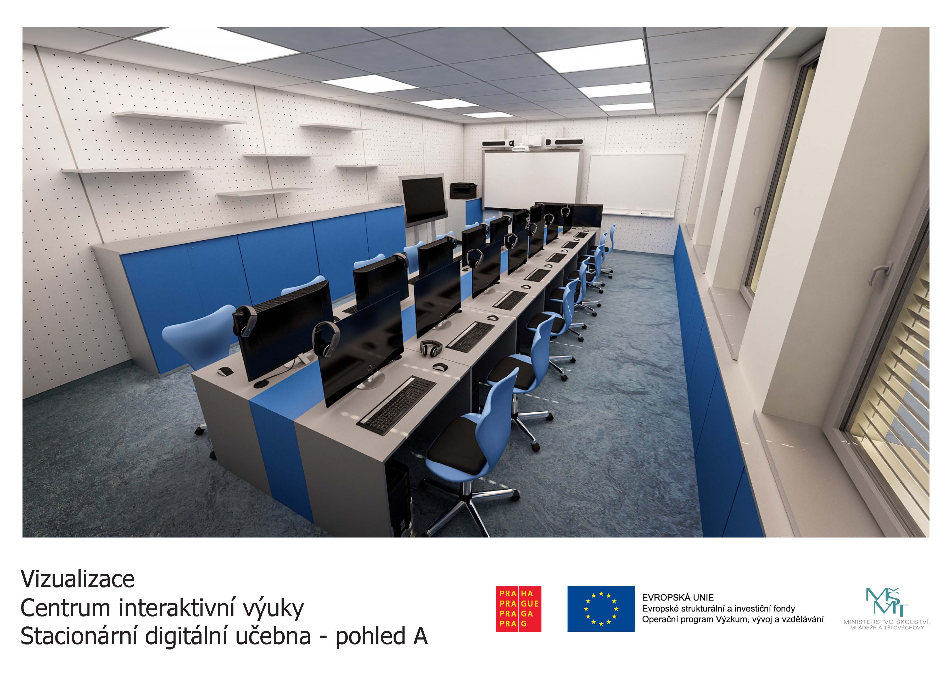

Slide 29
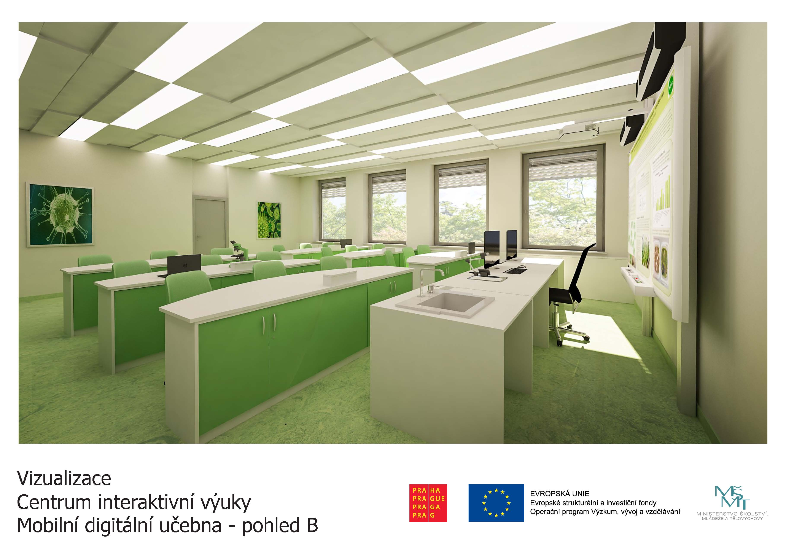

Slide 32
Aktivity na podporu rozvoje
učitelských dovedností
a komunikace

Slide 33
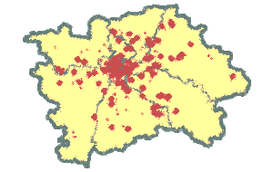
Mapa otevřených škol
= školský portál pro společné setkávání a vzdělávání
Mapa otevřených pražských škol
nástroj na rychlé, intuitivní a účelné procházení nabídky bohatých aktivit škol a vzdělávacích organizací na území Prahy
propojení škol a pedagogů mezi sebou, s rodiči, zaměstnavateli, soukromými subjekty a orgány státní správy

Slide 34
Sollertia naše dovednostní soutěž v mezinárodním rozměru
= cílem je realizace pražské dovednostní soutěže se
zahraniční účastí
očekáváné cíle:
možnost porovnání pracovních dovedností a naučených postupů nejen mezi žáky z jednotlivých zemí, ale i mezi odborníky u soutěženého řemesla
Sollertia je chráněna ochranou známkou

Slide 35
Workshopy propojující pedagogy
= rozvoj kompetencí pedagogů běžných škol
workshopy zaměřené na:
syndrom vyhoření, psychohygienu a zvládání stresu
podpora a prohlubování práce se žáky v rámci inkluze
přípravu a vedení inovativních metod výuky
zavádění nových technologií a pomůcek do výuky

Slide 36
Cesta za efektivní
podporou inkluze
tvorba školské inkluzivní koncepce kraje

Slide 37
Děkuji za pozornost
Filip Kuchař
vedoucí odd. koncepce a projektů odboru školství MHMP
filip.kuchar@praha.eu
+420 739 044 375

